Slide 1

Визуализация пульсовой волны
Московский физико-технический институт
Выполнили: Копцев Савелий, Жданов Максим, Насилков Георгий
Долгопрудный, 2025

Slide 2
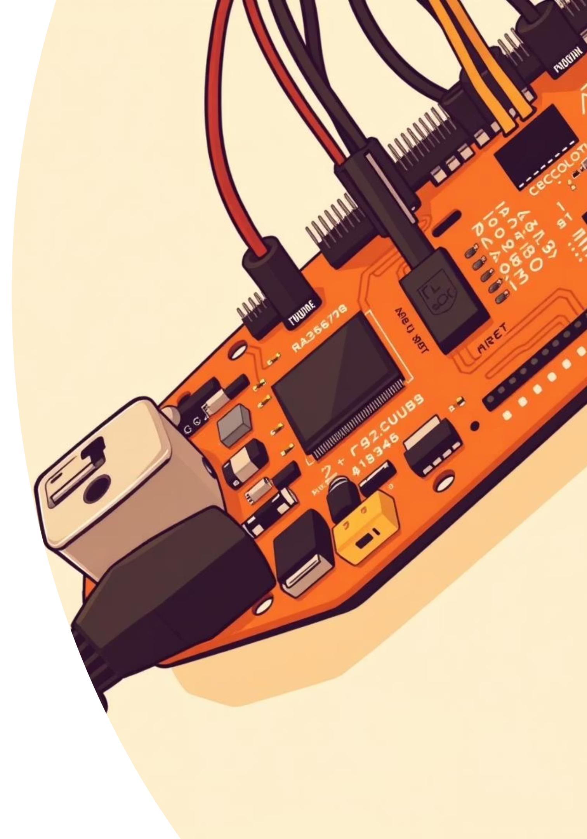
Введение
В данной работе мы измеряем давление и пульс с помощью аналогового тонометра, преобразуя данные в цифровой сигнал для анализа и визуализации.

Slide 3




Цели и задачи исследования
Скорость пульсовой волны
Визуализация пульсовой волны
Определение скорости распространения волны по сосудам.
Отображение колебаний давления в артериях.
Определение пульса
Жесткость сосудов
Расчет частоты сердечных сокращений.
Оценка состояния сосудистой системы.
Для достижения этих целей необходимо подготовить и откалибровать установку, провести измерения в различных состояниях и обработать данные.

Slide 4

Теоретические основы: Циркуляция крови
1
Малый круг кровообращения
2
Большой круг кровообращения
Кровь движется из сердца в легкие для насыщения кислородом и выведения углекислого газа.
Обогащенная кислородом кровь возвращается в сердце и выталкивается в аорту, распределяясь по всему телу.
Пульс — это ритмичные колебания стенок артерий, вызванные сокращениями сердца. Нормальное артериальное давление: 120/80 мм рт. ст.

Slide 5
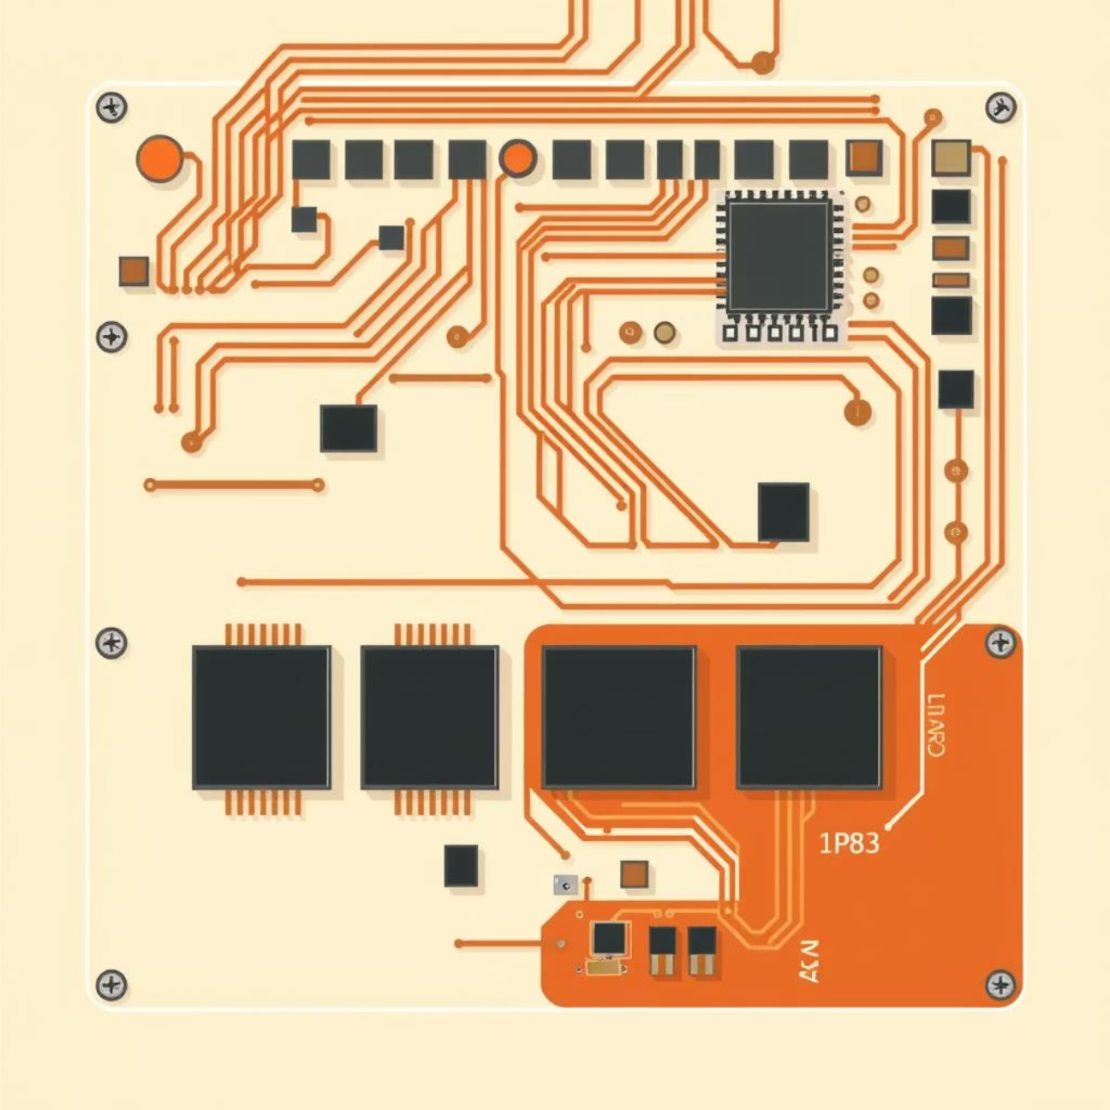
Методика измерений: От аналога к цифре
Давление в манжете тонометра преобразуется датчиком давления в электрическое напряжение. Этот аналоговый сигнал затем оцифровывается с помощью АЦП для компьютерного анализа.
Используемые программы:
Программа 1: Калибровка (напряжение от давления).
Программа 2: Измерение напряжения от времени.
Программа 3: Построение графика давления от времени и выделение пульса.

Slide 6
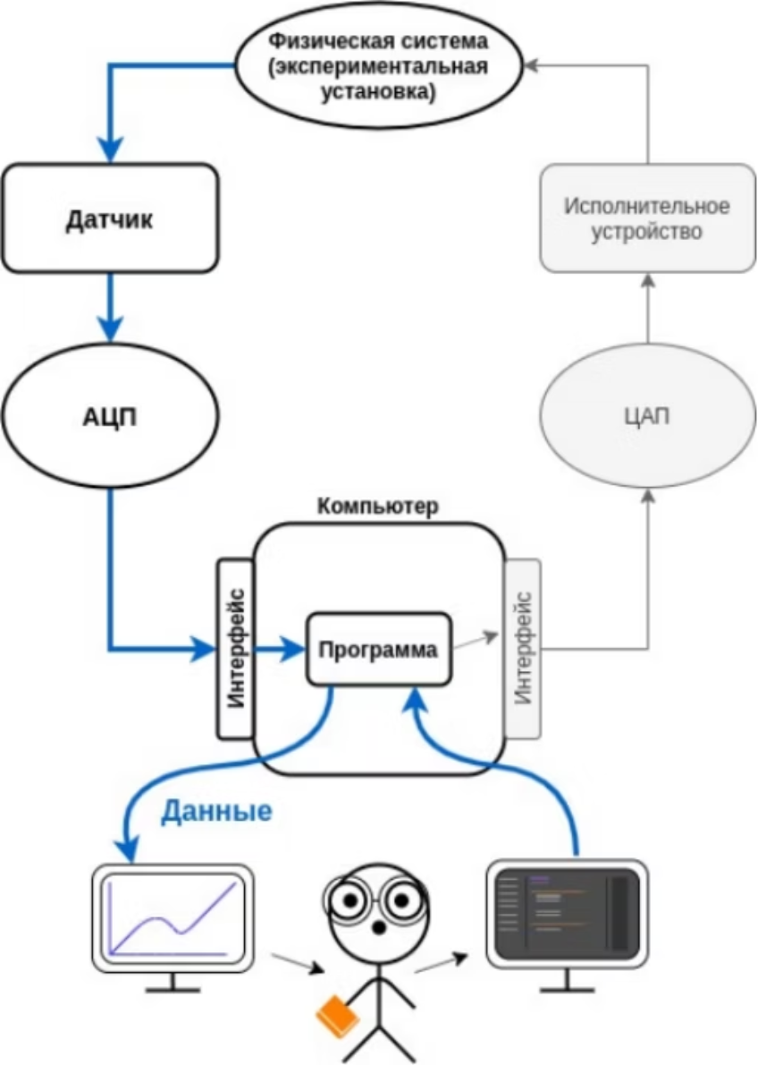
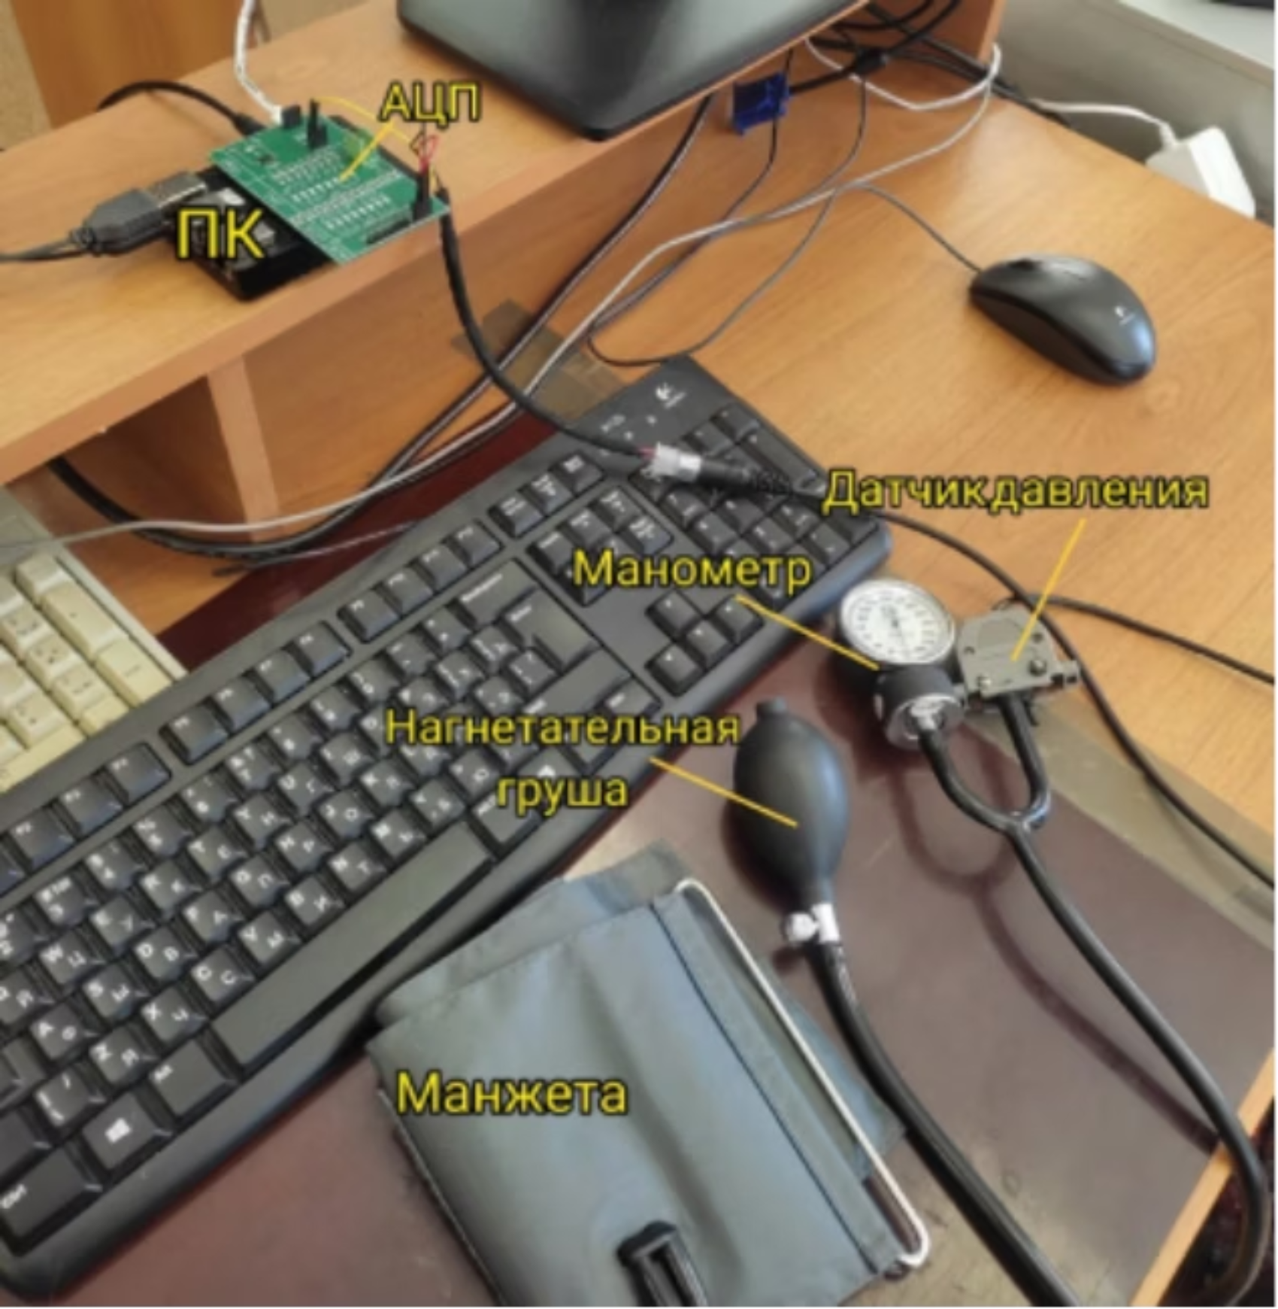
Экспериментальная установка
Установка включает манжету, нагнетательную грушу, датчик давления, манометр, 12-битный АЦП и ПК. Датчик давления, выполненный по МЭМС-технологии, преобразует давление в электрический сигнал, который затем оцифровывается.
Установка включает манжету, нагнетательную грушу, датчик давления, манометр, 12-битный АЦП и ПК. Датчик давления, выполненный по МЭМС-технологии, преобразует давление в электрический сигнал, который затем оцифровывается.

Slide 7




Методика обработки данных
Определение пульса
Выделение 10-секундного отрезка графика, подсчет периодов и умножение на 6.
Скорость пульсовой волны
Деление роста человека на время между систолическим и диастолическим пиками.
Жесткость сосудов
Квадратичная зависимость от скорости пульсовой волны: чем выше скорость, тем жестче сосуды.
Определение давления
Систолическое и диастолическое давление фиксируется по колебаниям стрелки манометра и ощущениям испытуемого.

Slide 8
Калибровка давления
Для обеспечения точности измерений давления в манжете, мы проводим тщательную калибровку датчика. Этот процесс устанавливает точное соответствие между электрическим сигналом, генерируемым датчиком, и фактическим давлением в манжете.
01
02
Подготовка системы
Эталонные измерения
Датчик давления подключается к аналогово-цифровому преобразователю (АЦП), который затем соединяется с персональным компьютером для записи данных.
В манжету, соединенную с датчиком, подается известное давление, контролируемое с помощью высокоточного механического манометра. Этот процесс повторяется для различных значений давления.
03
04
Сбор данных
Построение калибровочной кривой
Для каждого эталонного значения давления фиксируются соответствующие показания напряжения от датчика, формируя набор "давление-напряжение".
Полученные данные используются для построения графика зависимости напряжения от давления, что позволяет программно переводить измеренные напряжения в точные значения давления.

Slide 9
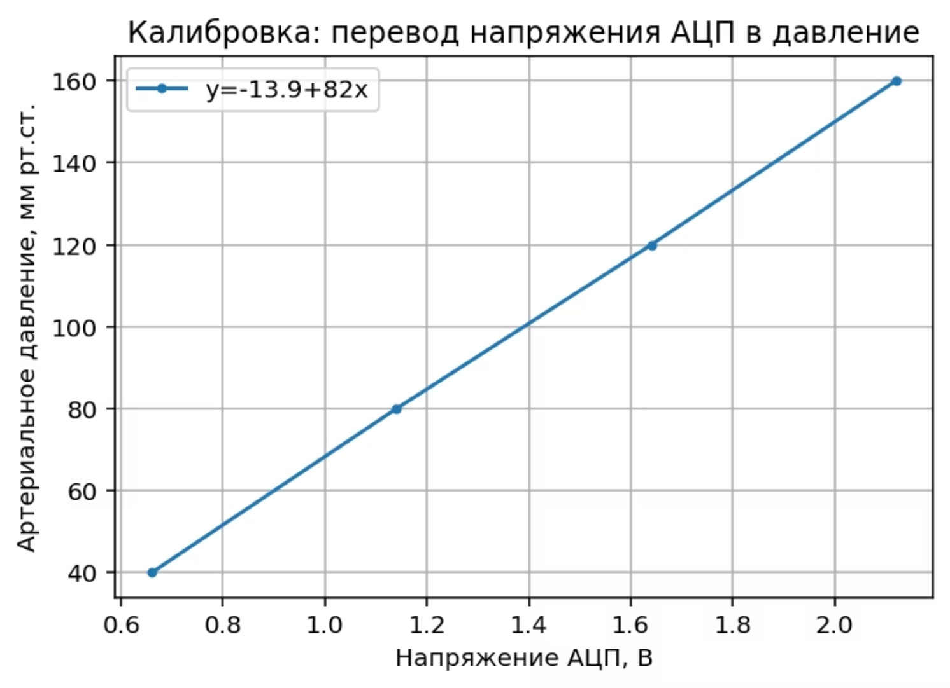
Результаты калибровки: График зависимости
После сбора данных "давление-напряжение" следующим шагом является построение графиков, которые визуализируют эту зависимость и служат основой для точного преобразования измерений.

Slide 10
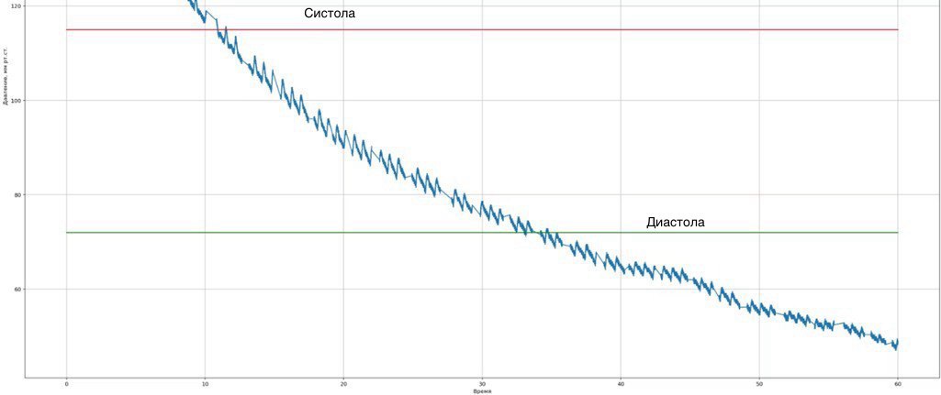
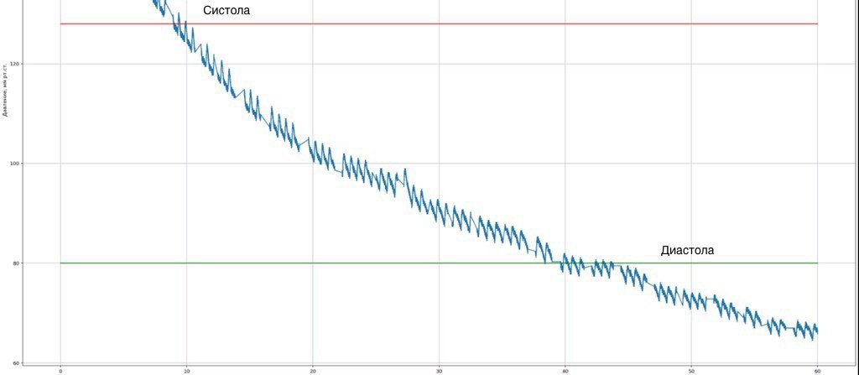
Результаты измерений давлений
До физической нагрузки: 116/72
После физической нагрузки: 127/80

Slide 11
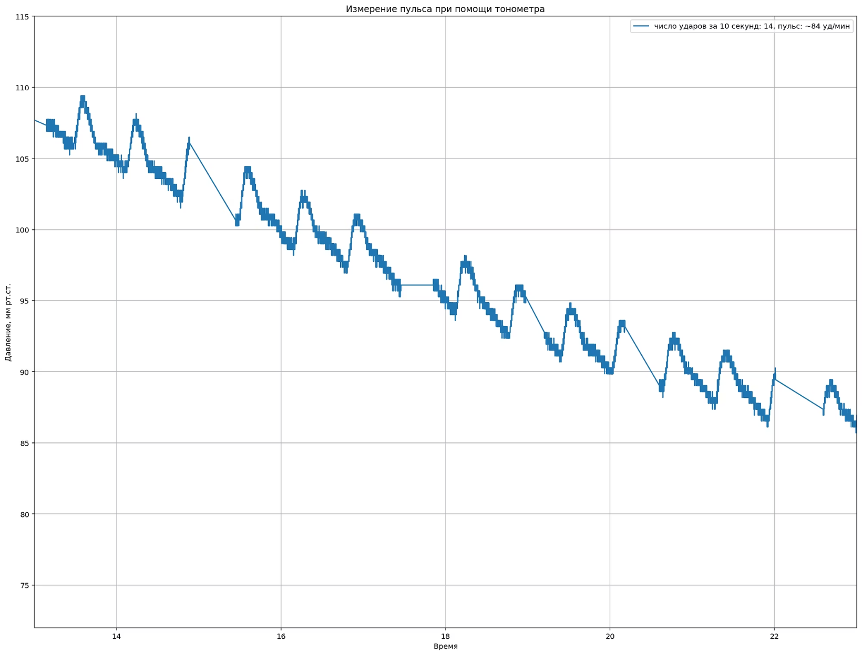
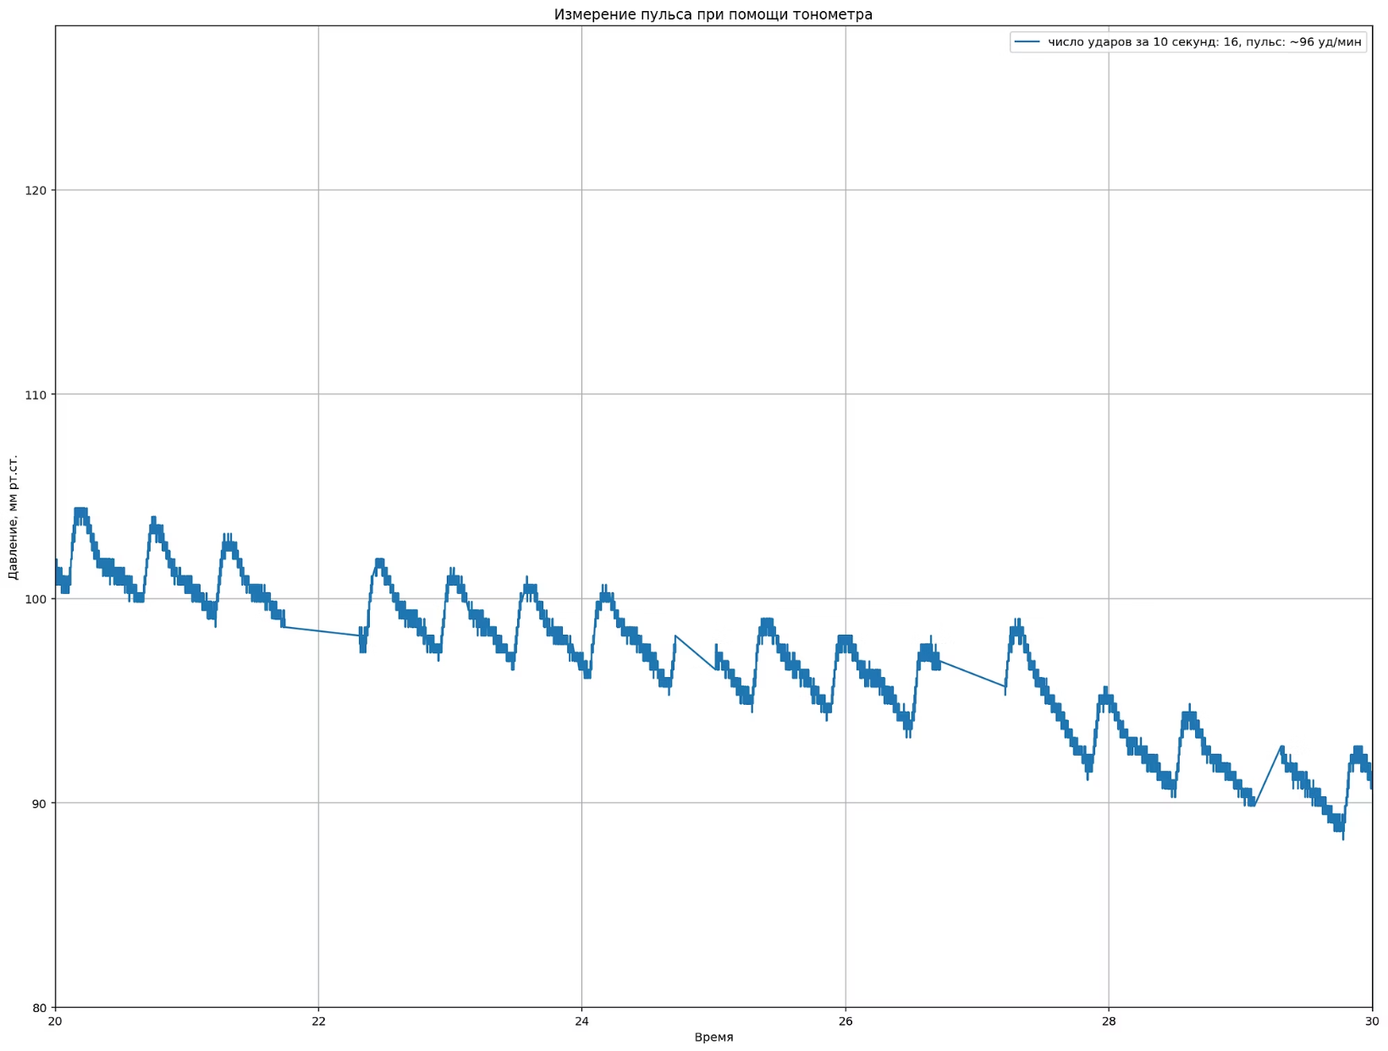
Результаты измерения пульса
До физической нагрузки: 84 уд/мин
После физической нагрузки: 96 уд/мин

Slide 12




Итоги работы и выводы
Пульс
Скорость пульсовой волны
Спокойное состояние: 84 уд/мин. Возбужденное состояние: 96 уд/мин.
7,7 м/с.
Давление
Жесткость сосудов
Систолическое: 116/127 мм рт. ст. Диастолическое: 72/80 мм рт. ст.
Оценивается по скорости пульсовой волны, она примерно равна 0.5 МПа
Методика измерения пульса показала свою работоспособность.

